Slide 1

党建报表功能介绍

Slide 2
概述
本次系统升级内容
事务所支部信息查询页面：增加【省市】和【年度】2个查询条件
地方税协用户：增加报表汇总功能
修改分页问题：在审核报表后，返回上一级菜单时，不显示当前页，总是返回到第一页，需要翻页才能看到当前页
调整页面分页条数：默认50，增加100、150
数据采集页面：首次采集【担任党代表、人大代表、政协委员情况】，默认读取上年数据
调整页面排序：默认按照市地派出机构按行政顺序排列

Slide 3
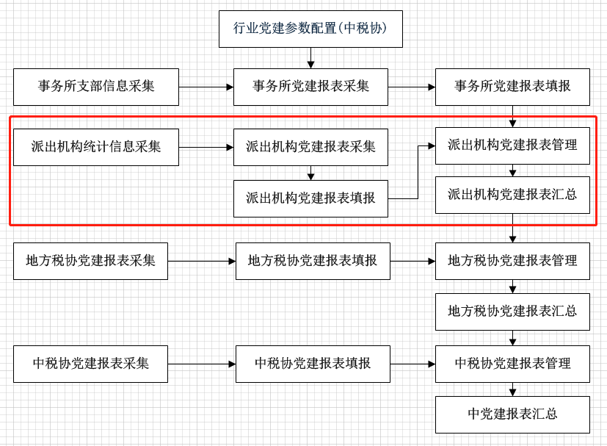
党建报表主要流程

Slide 4
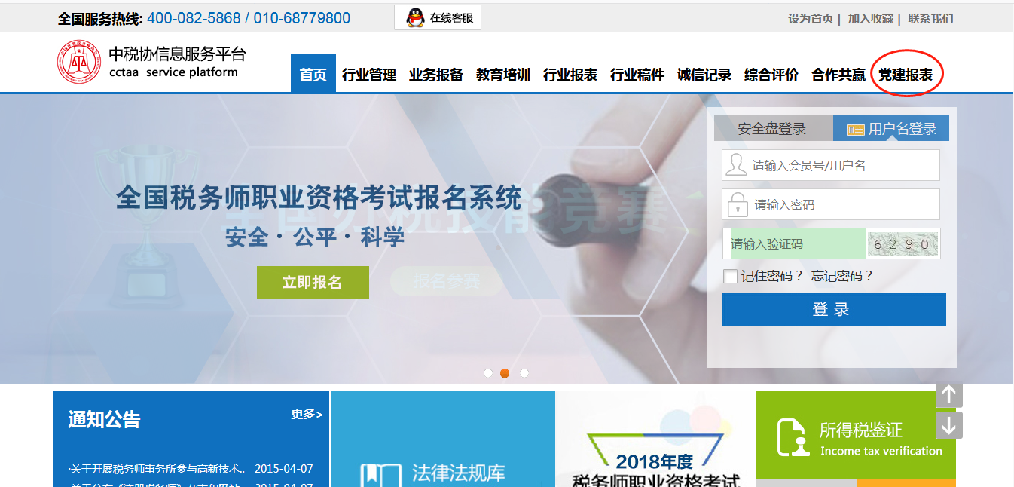
登录
登录地址： http://prep.sxpt.leshui365.com/wz
登录方式：安全盘登录 + 用户名登录
用户类型：税务师事务所 + 派出机构 + 地方税协 + 中税协

Slide 5
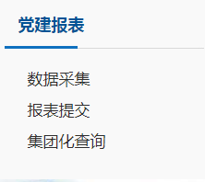
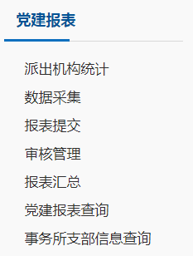
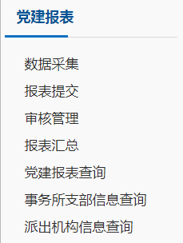
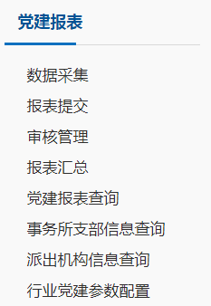
用户功能菜单
1.事务所用户
2.派出机构用户
3.地方税协用户
4.中税协用户

Slide 6
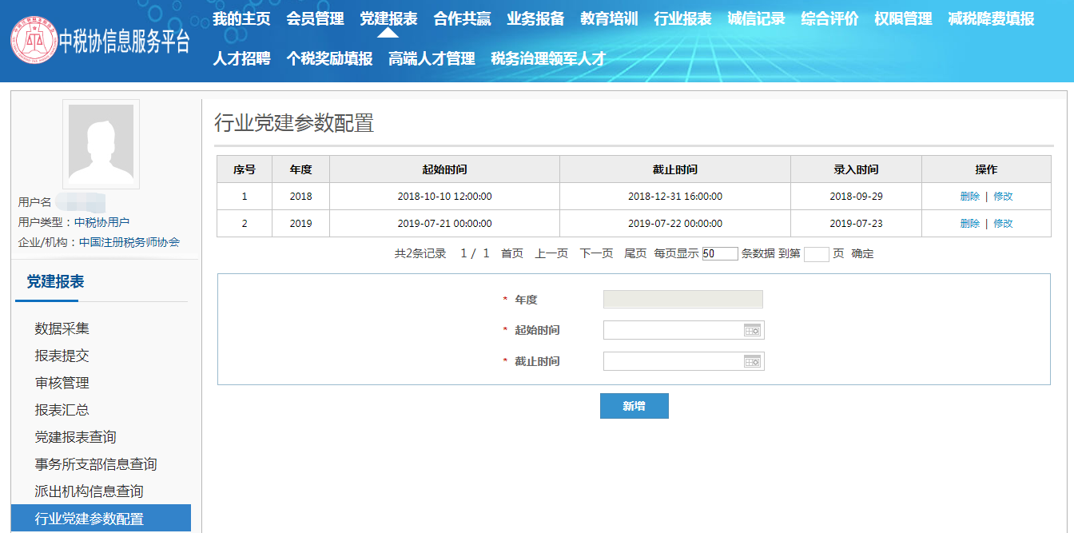
行业党建参数配置-中税协
每年党建报表的采集时间：每年10月份开始采集，当年12月底完成采集并审核通过
该功能由【中税协管理员】来进行设置，其他用户只能在有限期内进行采集
可新增、修改、删除参数设置，一年仅且一条记录
Notes:
年度：文本输入框（必填，记录内查重），要求纯数字，否则提示“请输入有效年度”浮窗显示；如果输入显示部分已经存在的年度，提示：“该年度已经存在，请进行修改或者输入其它年度”，点击该提示确定按钮，清空输入框部分年度。

Slide 7
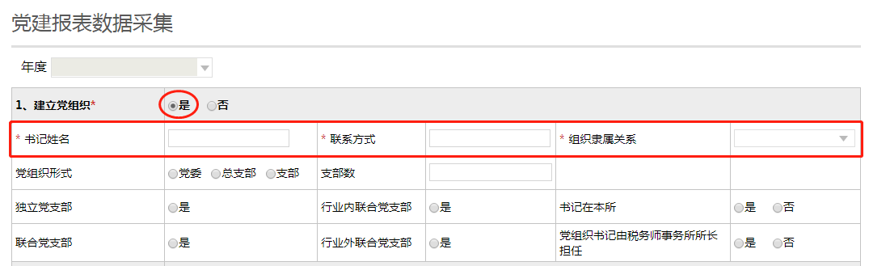
事务所支部采集-事务所
在【党建报表数据采集】页面，如果【建立党组织】选择【是】，则表示要采集事务所支部信息
该功能只支持税务师事务所用户

Slide 8
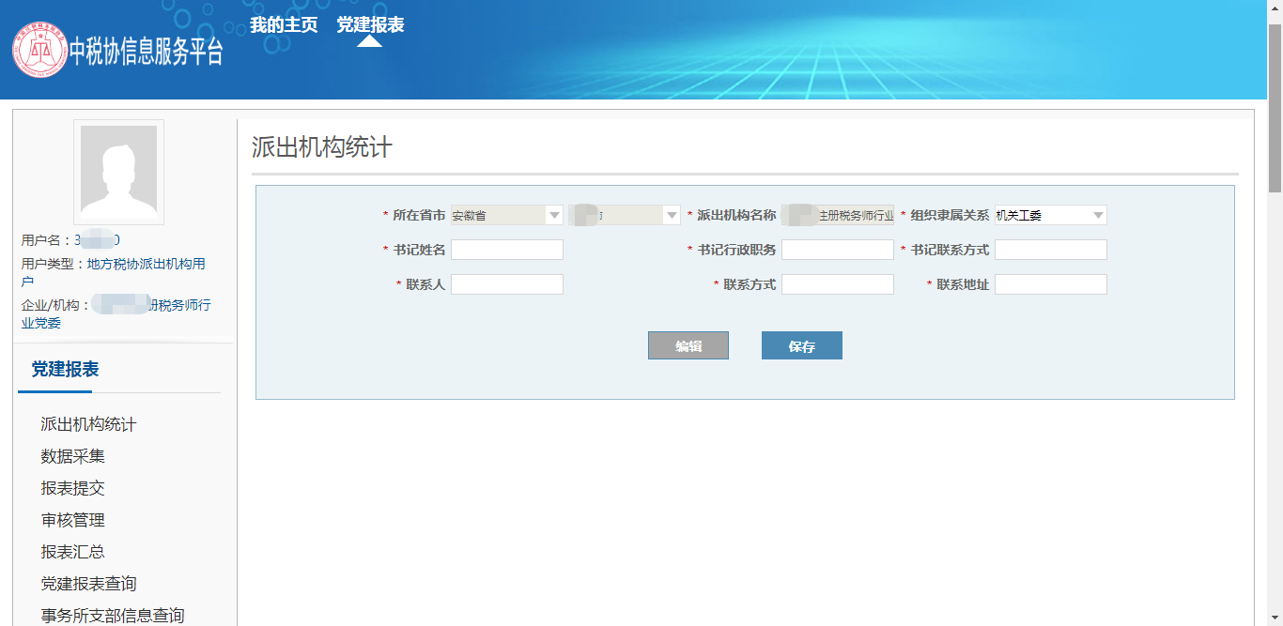
派出机构统计-派出机构
该功能只支持派出机构用户
派出机构用户：用户名为行政区划编码，密码为8个8
派出机构用户如果没有采集派出机构信息，则在【党建报表数据采集】时，跳出弹框：“请先采集派出机构信息！”点击确定，跳转到【派出机构统计】页面，保存后【党建报表数据采集】不再显示该弹框
Notes:
派出机构用户：用户名为行政区划编码，密码为8个8。 如山东省济南市的派出机构为济南市注册税务师行业党委，行政区划编码为370100，则用户名为370100， 密码为8个8

Slide 9
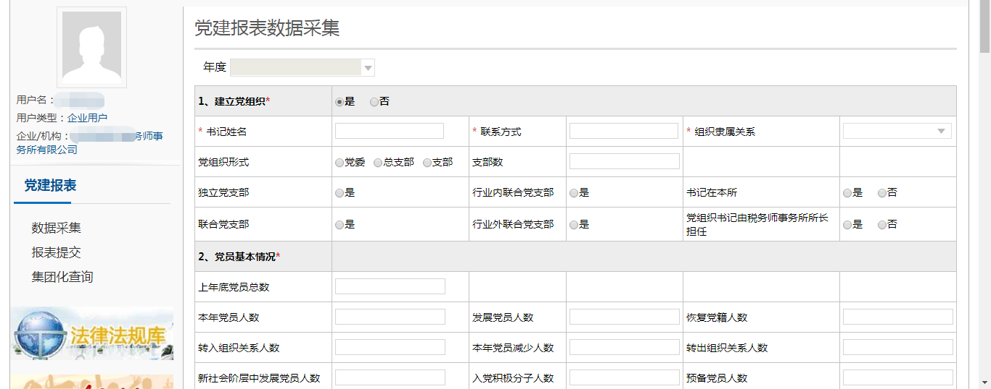
数据采集-事务所、派出机构、地方税协、中税协
采集页面包含5项数据项 ：1建立党组织，2党员基本情况，3党建工作培训，4党内表彰，5担任人大代表、政协委员、党代表情况
注意：如果【建立党组织】选择【是】，则表示要采集事务所支部信息
如果填报表已经提交，编辑按钮置灰不可点击
Notes:
页面提供保存、提交、编辑3个按钮；
如果填报表（待审核、审核通过、申请退回待审核、审核通过（退回驳回））已经提交编辑按钮置灰不可点击

Slide 10
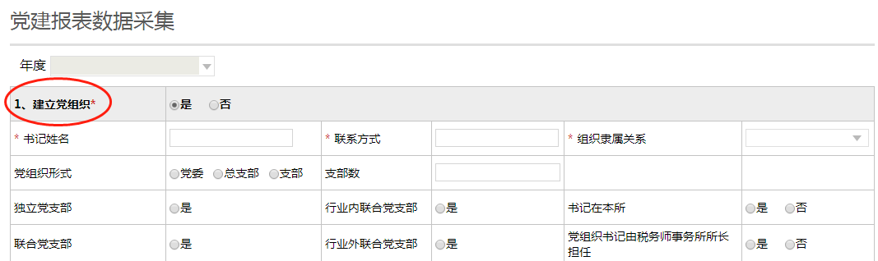
数据采集
1.建立党组织
勾选“党委”或“党支部”时，只能选填: “支部数”和“党组织书记由税务师事务所所长担任”
勾选“支部”+“独立党支部”，只能选填: “党组织书记由税务师事务所所长担任”
勾选“支部”+“联合党支部”，只可选填“行业内联合党支部”或“行业外联合党支部”
当勾选“行业内联合党支部”时，可选填“书记在本所”和“党组织书记由税务师事务所所长担任”；当勾选“行业外联合党支部”时，可选填“书记在本所”

Slide 11
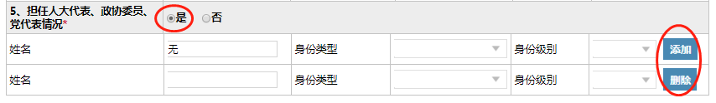
数据采集
2.担任人大代表、政协委员、党代表情况
可手动添加/编辑/删除 人大代表、政协委员、党代表
支持事务所、派出机构、地方税协、中税协4类用户
首次采集时，默认读取上年填写数据

Slide 12
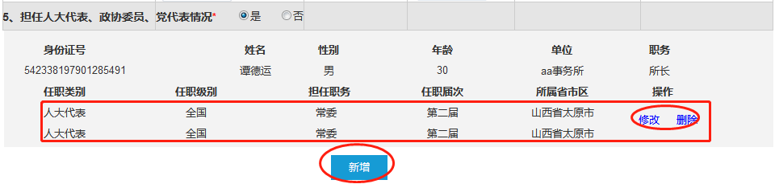
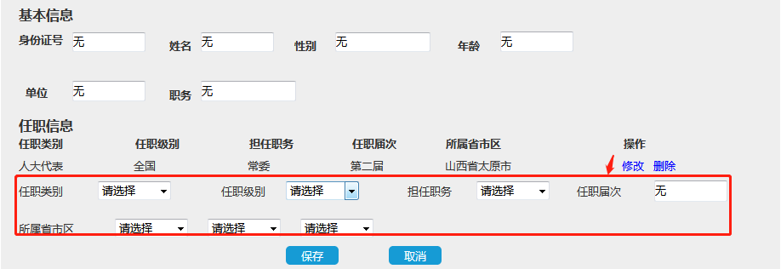
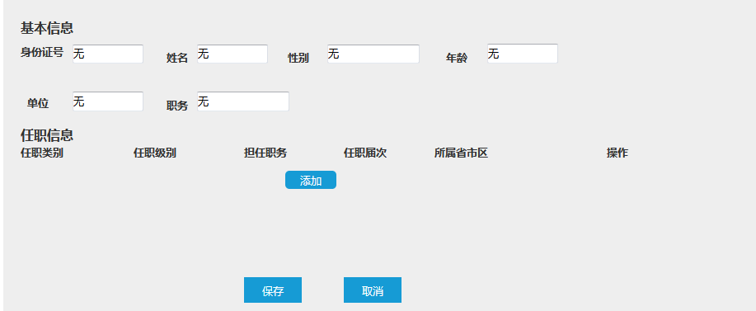
数据采集
3.新增、修改、删除【担任人大代表、政协委员、党代表情况】

Slide 13
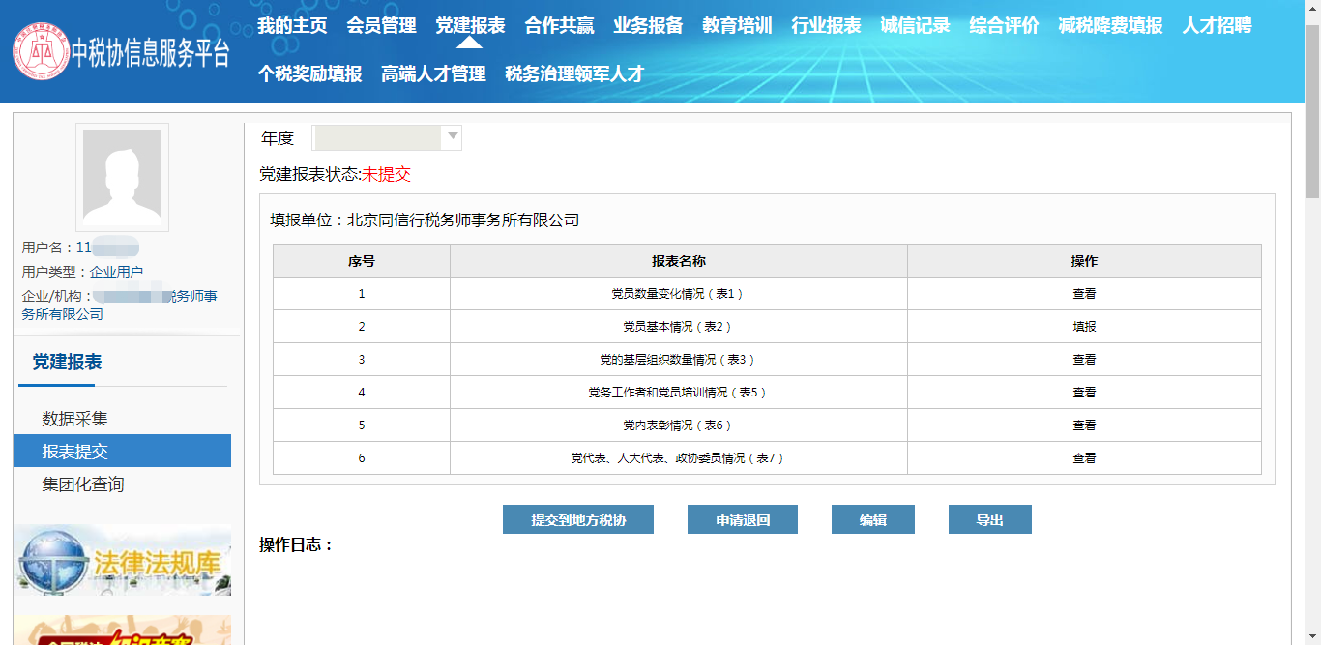
报表提交-事务所、派出机构、地方税协、中税协
填报各自的党员和党组织情况，其中税务师事务所将报表提交至所属派出机构
如果没有派出机构，则提交到所属地方税协
除【表2】涉及在该模块进行数据采集，其他表均从采集页面取数，不可修改
填表表样显示：事务所显示表1 2 3 5 6 7，中税协显示表1 2 4 5 6 7，派出机构和地方税协显示表1-7
Notes:
报表提交页面提供：提交、申请退回、编辑、导出4个按钮，中税协不提供申请退回按钮
7个表样：党员数量变化情况（表1）、党员基本情况（表2）、党的基层组织数量情况（表3）、选派党建工作指导员情况（表4）、党务工作者和党员培训情况（表5）、党内表彰情况（表6）、党代表、人大代表、政协委员情况（表7）
只能填写表2，其他表只能查看；提交后的报表，状态为待审核，此时可以申请退回；
在派出机构或者地方税协的党建报表管理可以查看该条记录，可进行审核通过和退回操作

Slide 14
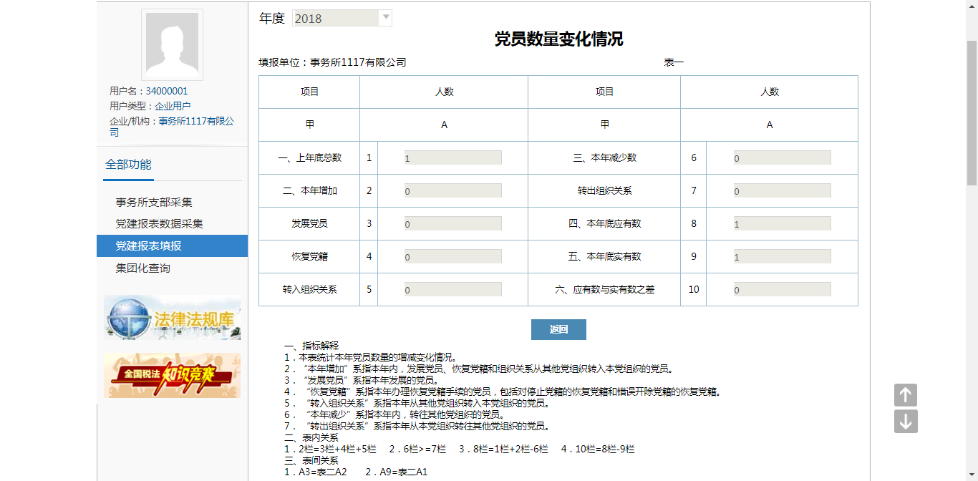
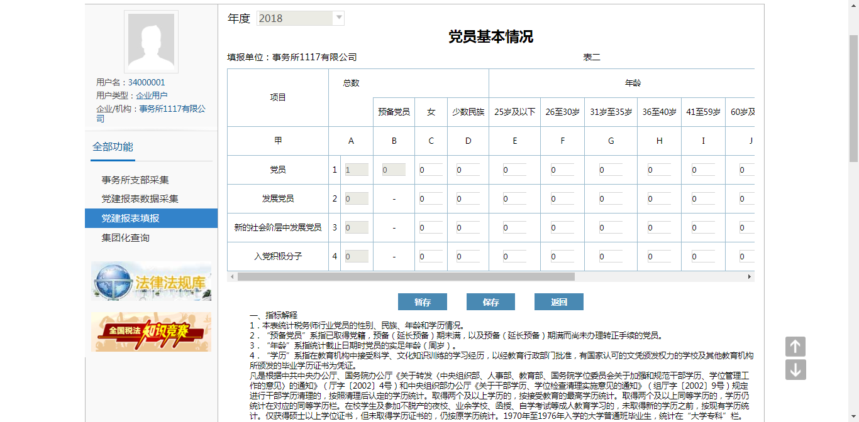
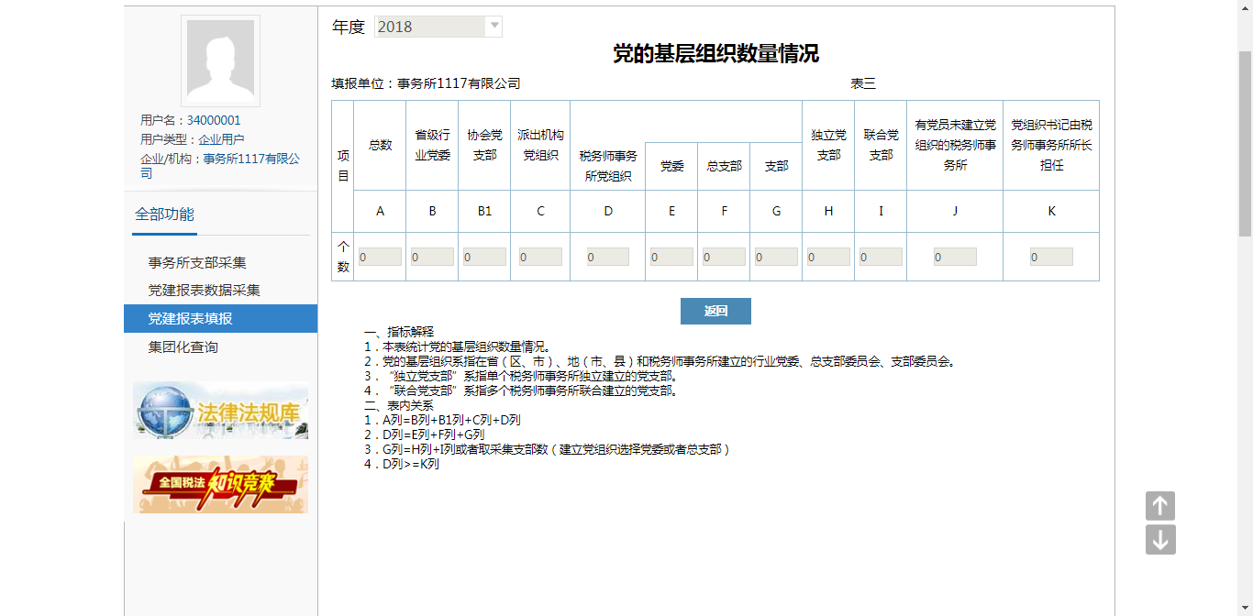
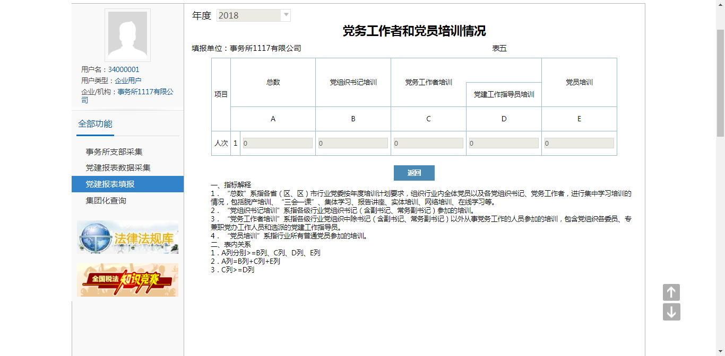
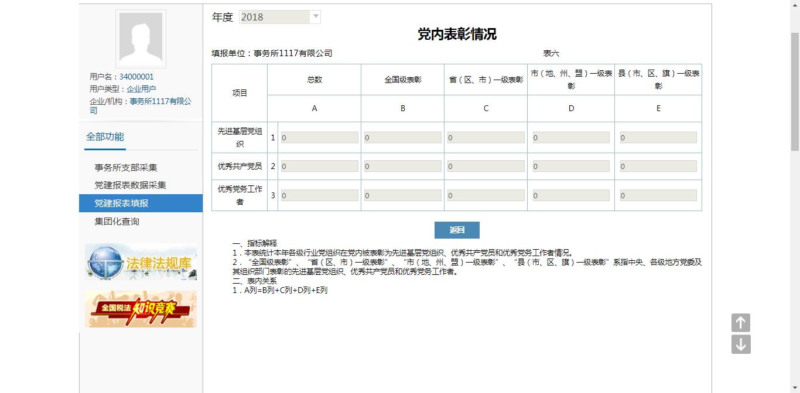
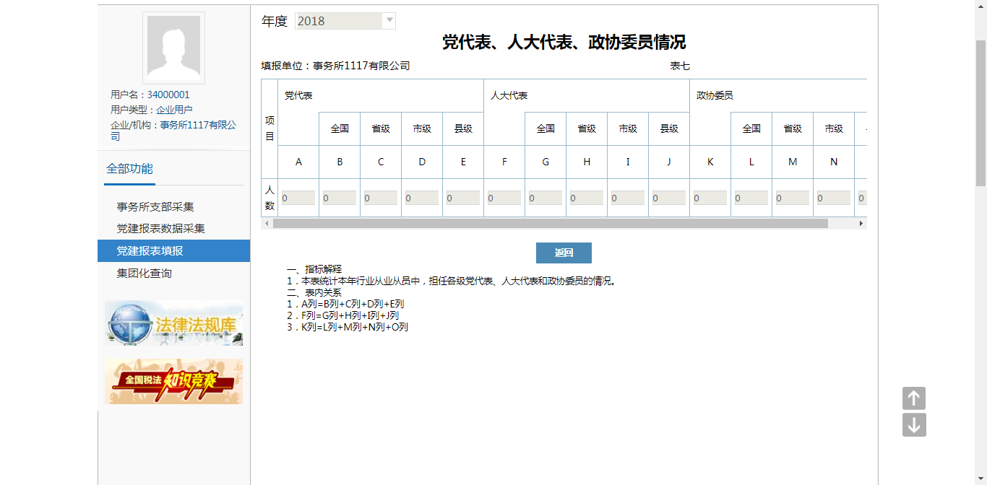
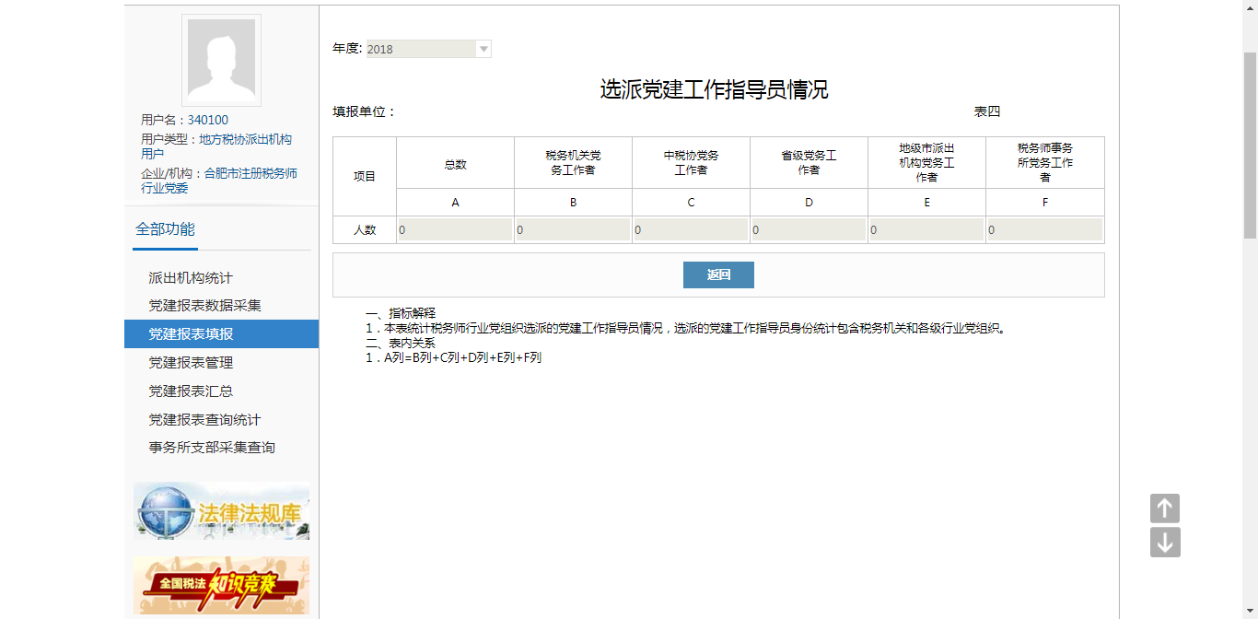
报表提交
7个表样

Slide 15
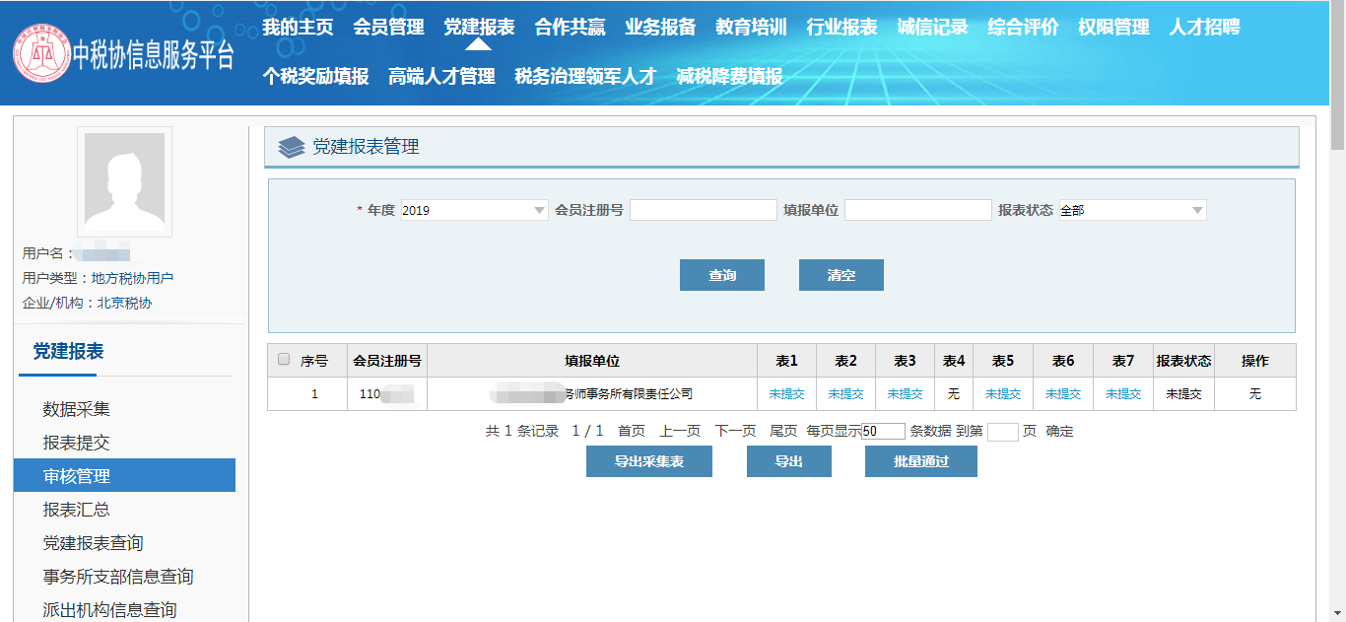
审核管理-派出机构、地方税协、中税协
派出机构审核本派出机构和所辖事务所的报表
地方税协如果有派出机构，则审核本税协和所辖派出机构（汇总表）的报表
如果没有派出机构，则审核本税协和所辖事务所的报表
中税协审核本单位和所辖地方税协（汇总表）的报表
Notes:
页面提供查询、清空、导出、批量通过四个功能

Slide 16
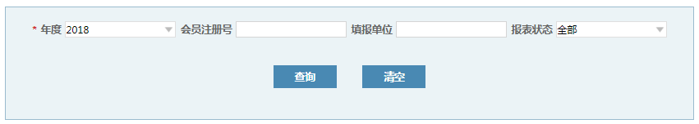
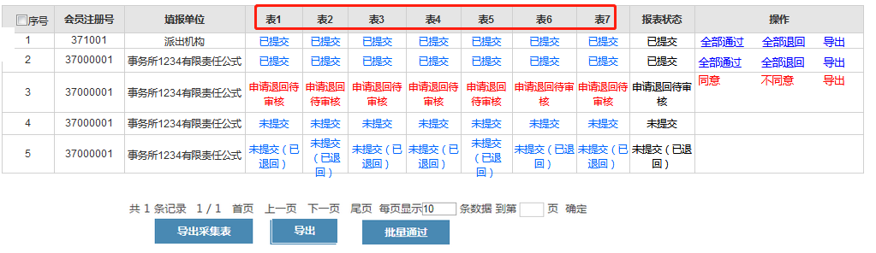
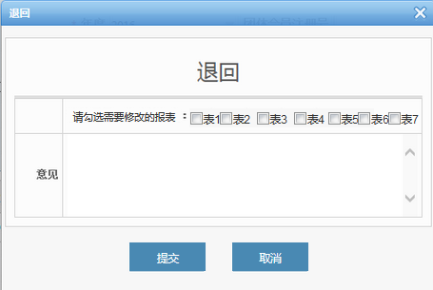
审核管理
党建报表审核管理页面
表1-表7的详情查看链接，只能查看不能修改
退回报表时，需要录入退回的意见

Slide 17
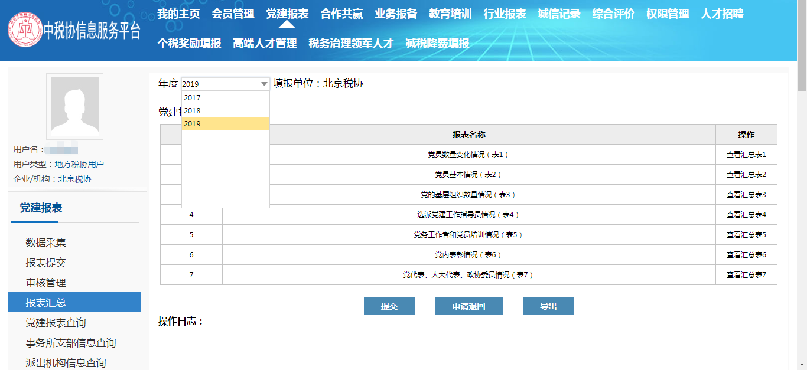
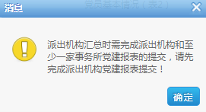
报表汇总-派出机构、地方税协、中税协
地方税协用户：新增汇总功能，查看往年汇总数据
派出机构汇总本派出机构和所辖事务所的报表
地方税协如果有派出机构，则汇总本税协和所辖派出机构（汇总表）的报表，如果没有派出机构，则汇总本税协和所辖事务所的报表
中税协汇总本单位和所辖地方税协（汇总表）的报表
Notes:
地方税协报表汇总页面提供：提交、申请退回、导出3个按钮
中税协报表汇总页面提供：汇总、导出。
提交：地方税协连同自己党建情况一同汇总提交至中税协。中税协汇总自己连同各地方税协汇总上来的党建情况。
申请退回：地方税协对于已经提交的汇总报表，可以进行申请退回，退回申请提交之后，报表状态变为已提交，中税协可以进行退回。地方税协汇总表状态为“已提交”时，可以申请退回！其他状态不可以申请退回。
导出：汇总成功的报表才可进行导出操作。

Slide 18
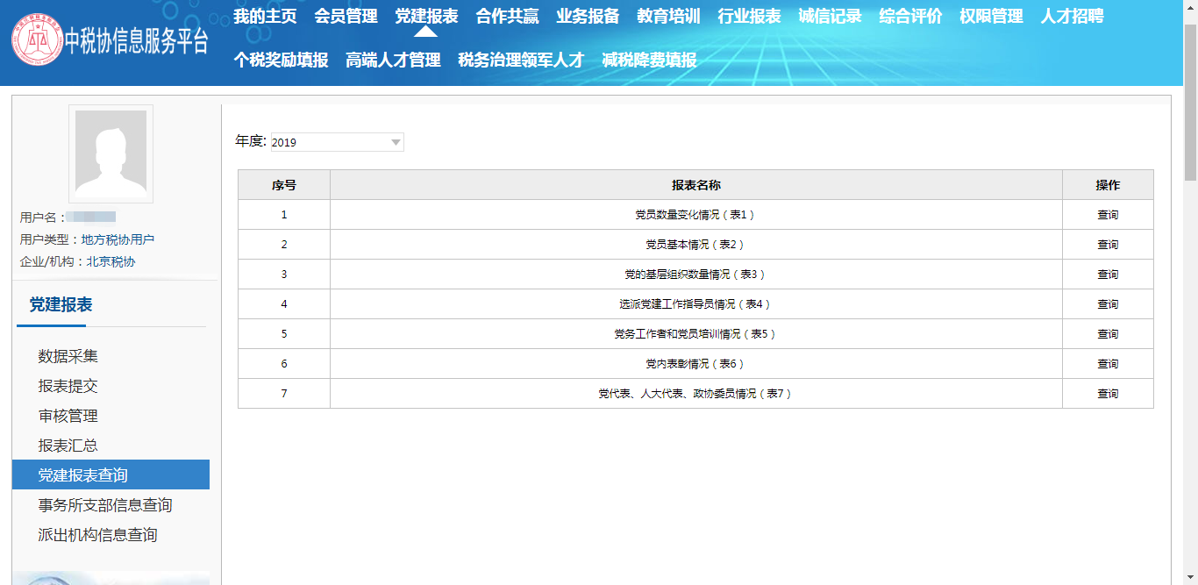
党建报表查询-派出机构、地方税协、中税协
查询本单位和所有下级单位的报表数据
派出机构查询本派出机构和所辖事务所的报表
地方税协如果有派出机构，则查询本税协和所辖派出机构及所辖事务所的报表
如果没有派出机构，则查询本税协和所辖事务所的报表
中税协查询本单位和所有地方税协、派出机构、事务所的报表

Slide 19
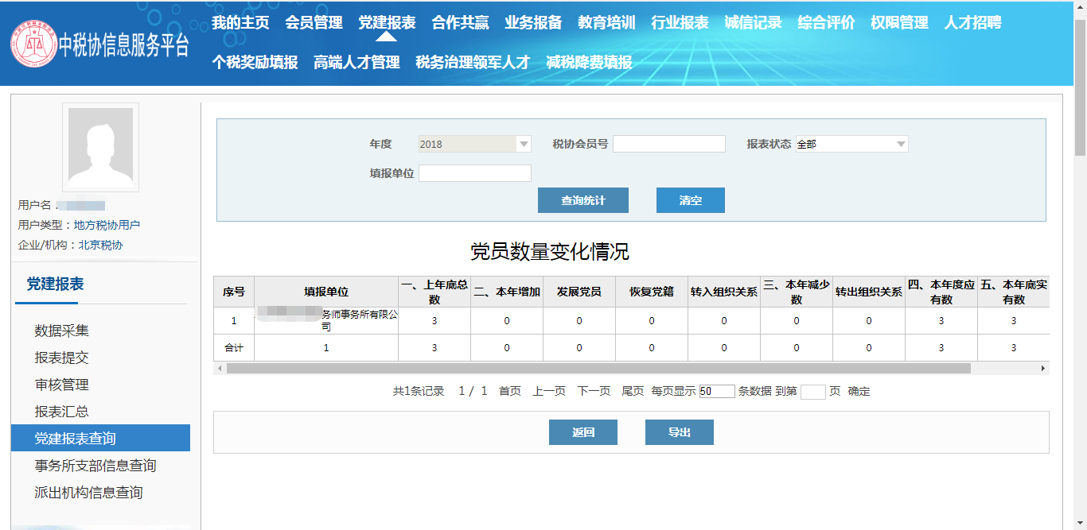
党建报表查询
1.党员数量变化情况

Slide 20
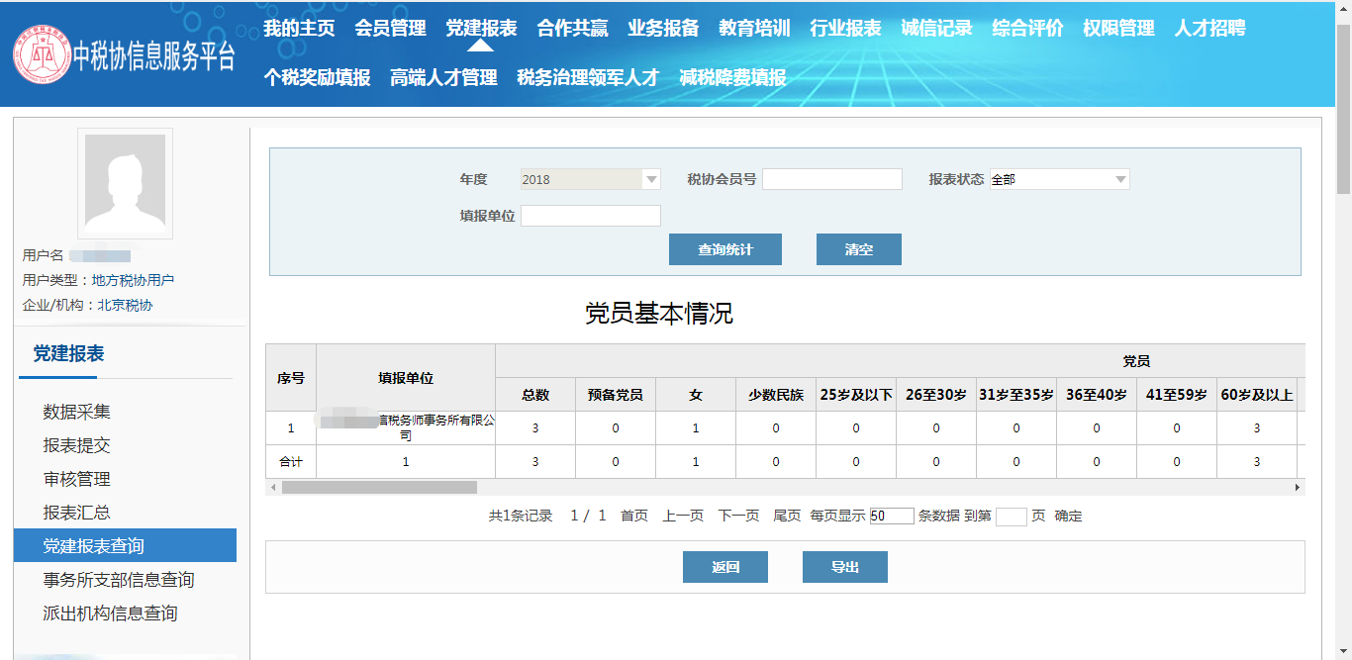
党建报表查询
2.党员基本情况

Slide 21
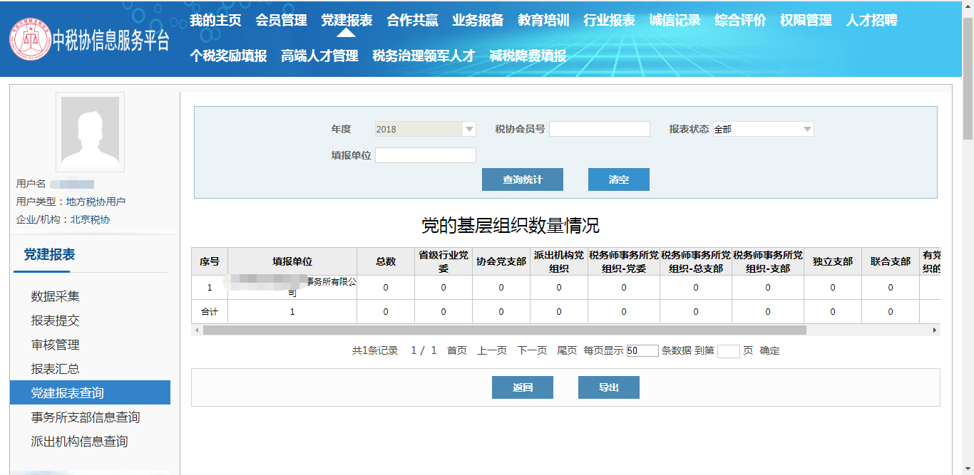
党建报表查询
3.党员基层组织数量情况

Slide 22
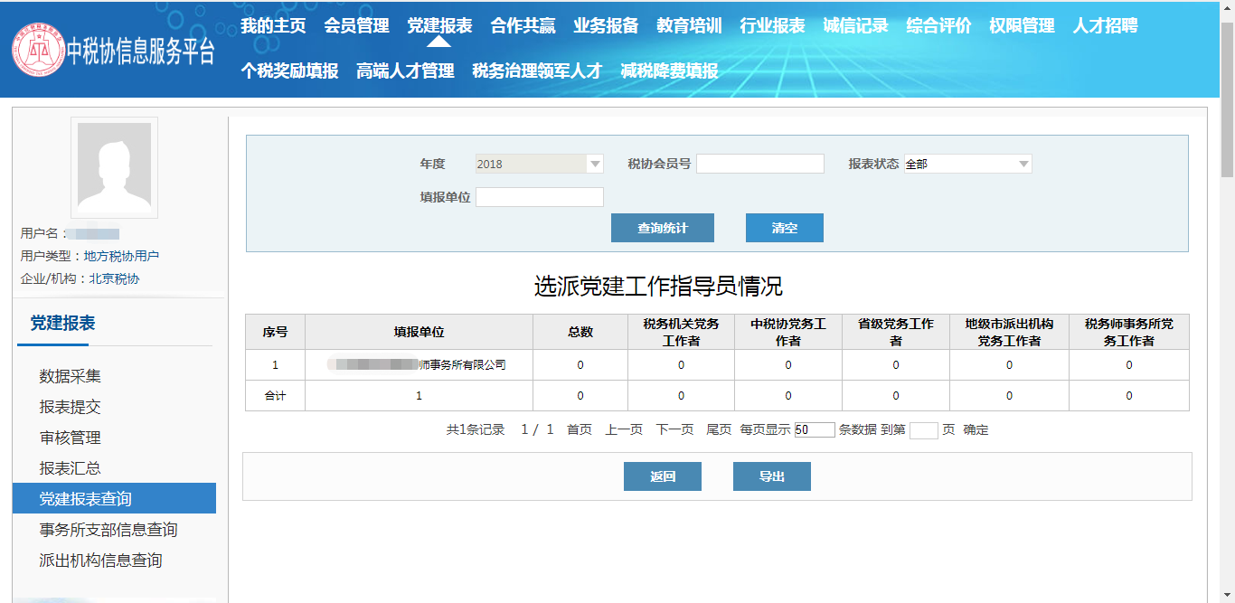
党建报表查询
4.选派党建工作指导员情况

Slide 23
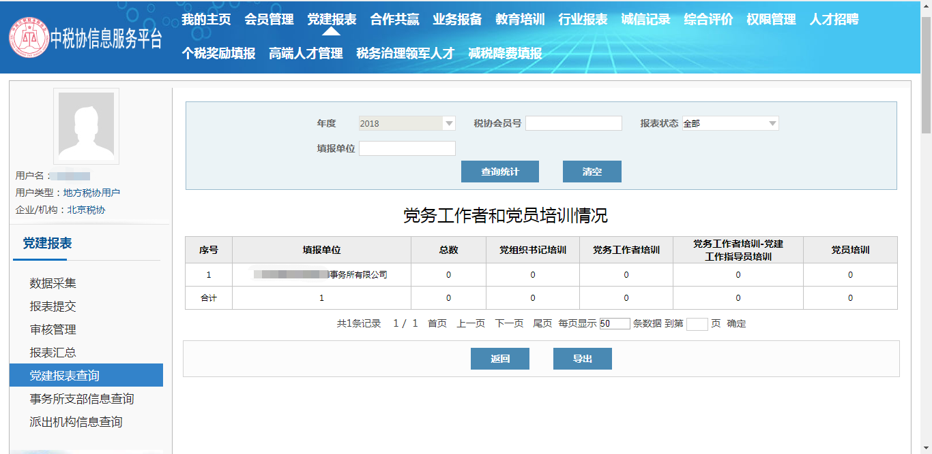
党建报表查询
5.党务工作者和党员培训情况

Slide 24
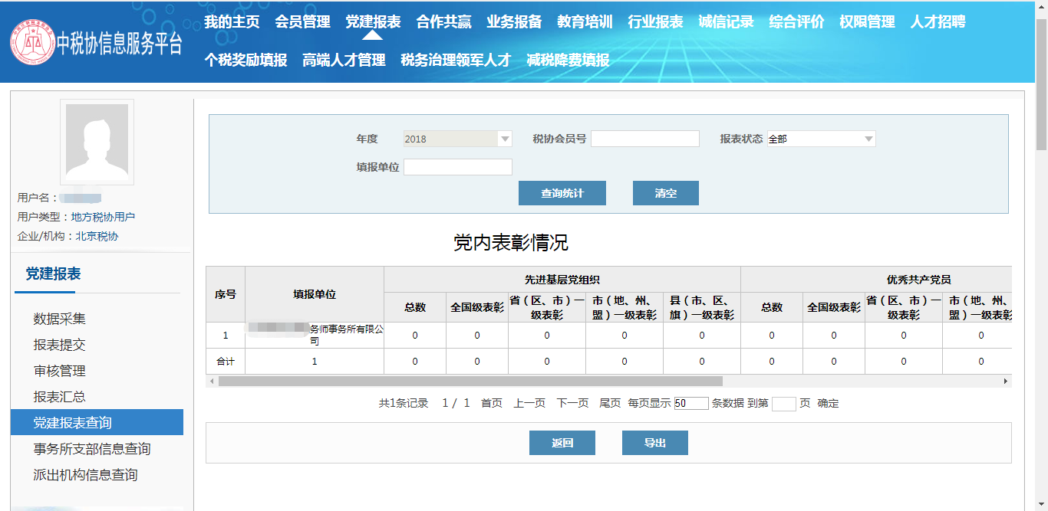
党建报表查询
6.党内表彰情况

Slide 25
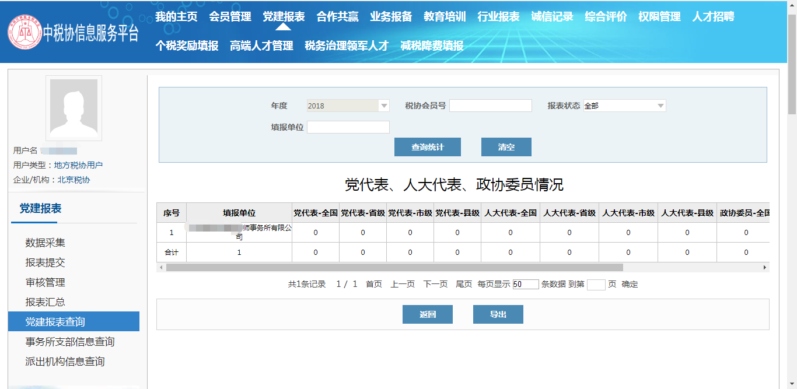
党建报表查询
7.党代表、人大代表、政协委员情况

Slide 26
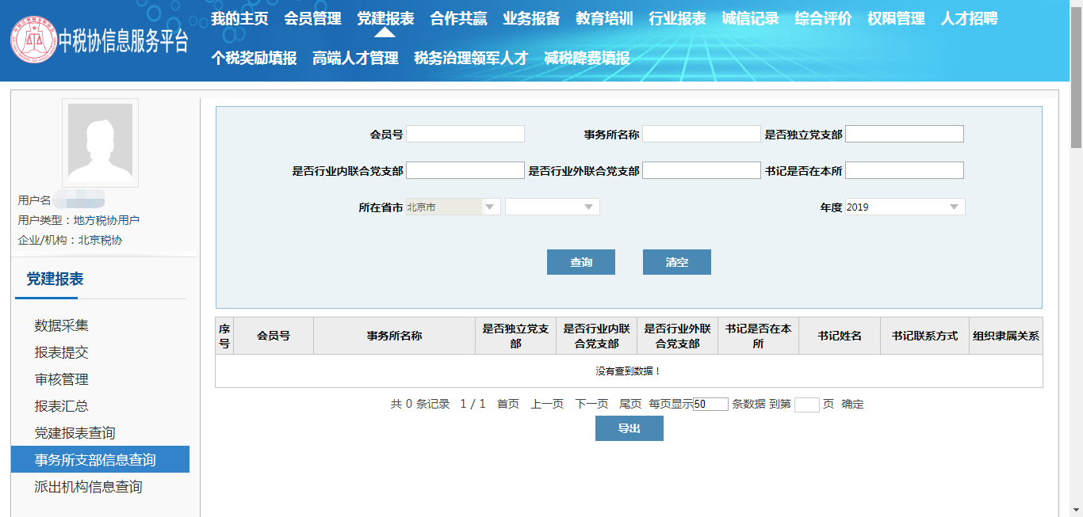
事务所支部信息查询-派出机构、地方税协、中税协
用户类型为派出机构、地方税协、中税协的，新增加【事务所支部采集查询】功能
显示所辖范围内的事务所支部采集信息
有查询和导出功能

Slide 27
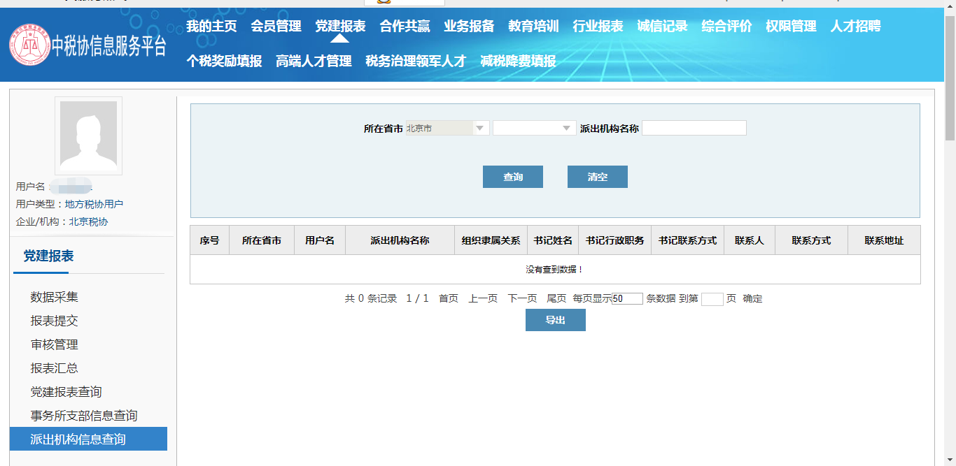
派出机构信息查询-地方税协、中税协
用户类型为地方税协、中税协的，新增加【派出机构信息查询】功能
显示所辖范围内的派出机构统计信息
有查询和导出功能

Slide 28
演示、上机操作说明
1 地址：
http://prep.sxpt.leshui365.com/wz
2.账号：
事务所
派出机构
地方税协
中税协
3.流程
事务所->派出机构->地方税协->中税协 （含申请退回）
事务所->地方税协->中税协（含申请退回）
4.操作注意事项
建议用电脑笔记本和IE浏览器
5.各省市税协用户列表信息
见附件
Notes:
审核申请退回

Slide 29
谢谢大家！

